Slide 1

Chào mừng thầy cô và các em
đến với môn Toán

Slide 2
CHỦ ĐỀ 14
ÔN TẬP CUỐI NĂM
BÀI 71 ÔN TẬP PHÉP NHÂN, PHÉP CHIA

Slide 3






ONG NHỎ
VÀ MẬT HOA
BẮT ĐẦU

Slide 4



456 + 231 = ?
A. 687
B: 678
C: 688
D: 677

Slide 5
987 – 123 = ?
A: 867
B: 866
C. 864
D: 865

Slide 6
231 + 358 = ?
A. 589
B: 599
C: 587
D: 586

Slide 7
546 + 123 = ?
A: 666
B: 667
C: 668
D. 669

Slide 8
564 - 123 = ?
A: 113
B: 114
C. 441
D: 411

Slide 9
541 + 219 =?
A. 760
B: 761
C: 759
D: 750

Slide 10
321 – 123 = ?
A: 189
B: 198
C: 188
D: 197

Slide 11
Tiết 3: Luyện tập

Slide 12

1
Chọn câu trả lời đúng.
a) Hiệu của 783 và 745 là:
A. 38 B. 83 C. 48
b) Tổng của 564 và 82 là:
A. 646 B. 546 C. 38
c) Kết quả tính 347 + 30 – 96 là:
A. 377 B. 218 C. 281

Slide 13
2
Số
?
a)
?
– 45
+ 50
390
+ 6
340
?
?
351
345
b)
46
800
– 600
+ 63
?
263
– 8
?
?
200
255

Slide 14


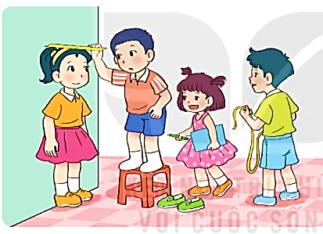

3
Giải bài toán theo tóm tắt sau:
Tóm tắt
Mai cao : 119 cm
Mi cao : 98 cm
Mai cao hơn Mi : … cm?
Bài giải
Mai cao hơn Mi số xăng-ti-mét là:
119 – 98 = 21 (cm)
Đáp số: 21 cm

Slide 15
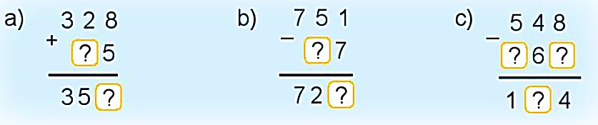


4
Tìm chữ số thích hợp.
2
2
3
4
3
4
8

Slide 16
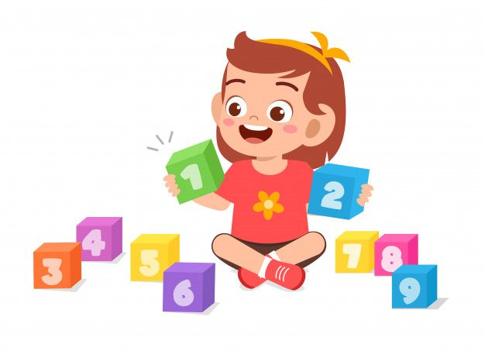
Tìm hiệu của số lớn nhất có ba chữ số khác nhau và số bé nhất có ba chữ số.
5
Bài giải
Số lớn nhất có ba chữ số khác nhau là: 987
Số bé nhất có ba chữ số là: 100
Hiệu của hai số là:
987 – 100 = 887
Đáp số: 887

